Slide 1
CARGO CONFETTI
BECAUSE THERE'S JOY IN DIVERSITY
Notes:
Geweldig! We gaan eraan beginnen. Ik ben Zarissa Windzak, mama van twee jongens, schrijver, communicatiemedewerker. En daarnaast ga ik helemaal los met mijn eigen bedrijf Cargo Confetti.
Cargo Confetti is een inclusieve webshop, waar ik speelgoed en kinderboeken aanbied. -
Op zich niets nieuw hé. Bol.com en Dreamland doen dat ook. Dus wat maakt mijn webshop anders dan de rest?

Slide 2
Missie
Onze missie is om bij te dragen aan een inclusieve en sociaal rechtvaardige maatschappij door positieve representatie van kinderen van kleur, met verschillende genderidentiteiten, uit niet-traditionele gezinssamenstellingen, verschillende lichaamstypes of religieuze overtuigingen, zonder én met fysieke of verstandelijke beperkingen. Hiermee hopen wij samen vooroordelen tegen te gaan en kinderen een breder beeld van de wereld bieden.

Slide 3
Positieve effecten
Zelfbeeld van kinderen uit minderheidsgroepen
Positieve relaties tussen kinderen uit verschillende sociale groepen
Leesmotivatie en leesprestaties van kinderen uit sociale minderheidsgroepen

Slide 4
Spiegels en ramen
Spiegels: Boeken waarin kinderen zichzelf en hun omgeving herkennen, worden ook wel spiegels genoemd.
Ramen gunnen kinderen een blik op verschillende perspectieven, culturen, waarden en omgevingen.

Slide 5
Soorten boeken
S
Vanzelfsprekende diversiteit
boeken over diversiteit
Cultuurspeficieke boeken (own voices boeken)

Slide 6
Waar let ik op?
Own voices boeken
Authentiek en sensitief taalgebruik Authentieke personages
Let op machtsverhoudingen
Let op verhaallijnen
Stereotypes
Tokens
'de ander' moet zich bewijzen moraliserende verhaallijn

Slide 7
Uitgeverijen en inspiratiebronnen
Studio Sesam
Pelckmans
Clavis
De Eenhoorn
Wilde Haren
Rose Stories
@deklasvaneva
@inclusievekinderboekenclub
@saar_leest
@juf_rigoberta
@lezenislit
@cargoconfetti.be

Slide 8
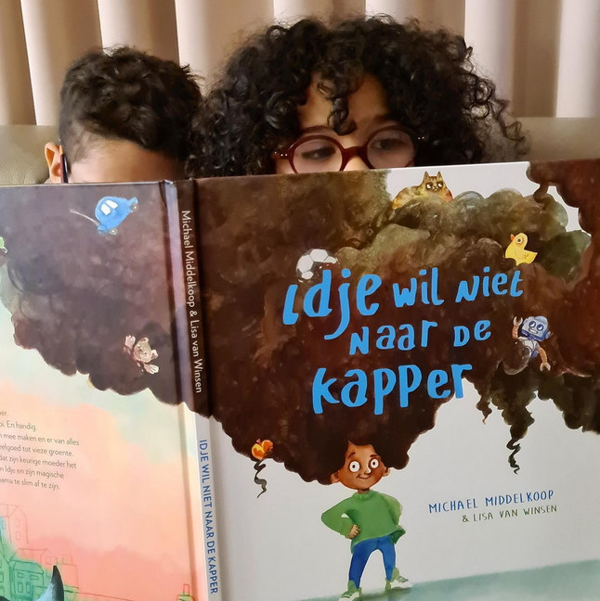
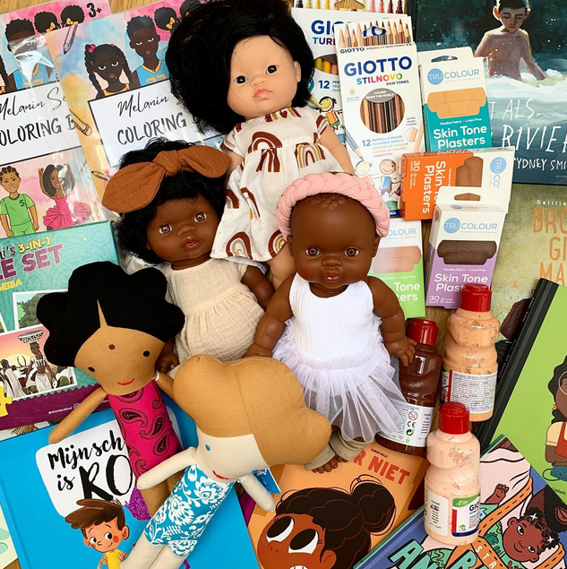
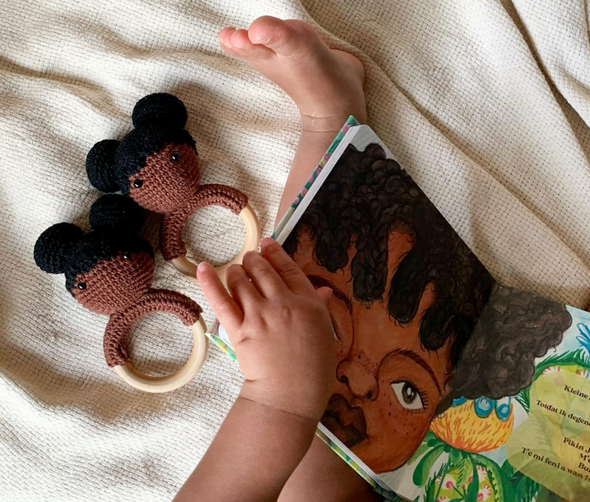
Dank u
www.cargoconfetti.be

